Slide 1
Урок познания мира во 2 классе «Части растений» Подготовила и провела Осецкая Е.Г. Учитель начальных классов Осецкая Е.Г.

Slide 2
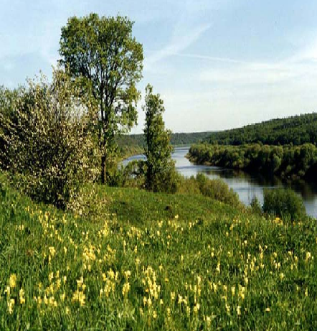
На какие группы делятся
все растения?
Деревья
Кустарники
Травы

Slide 3
ДУБ

Slide 4
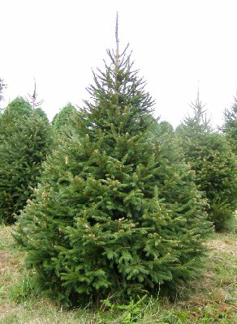
ЕЛЬ

Slide 5
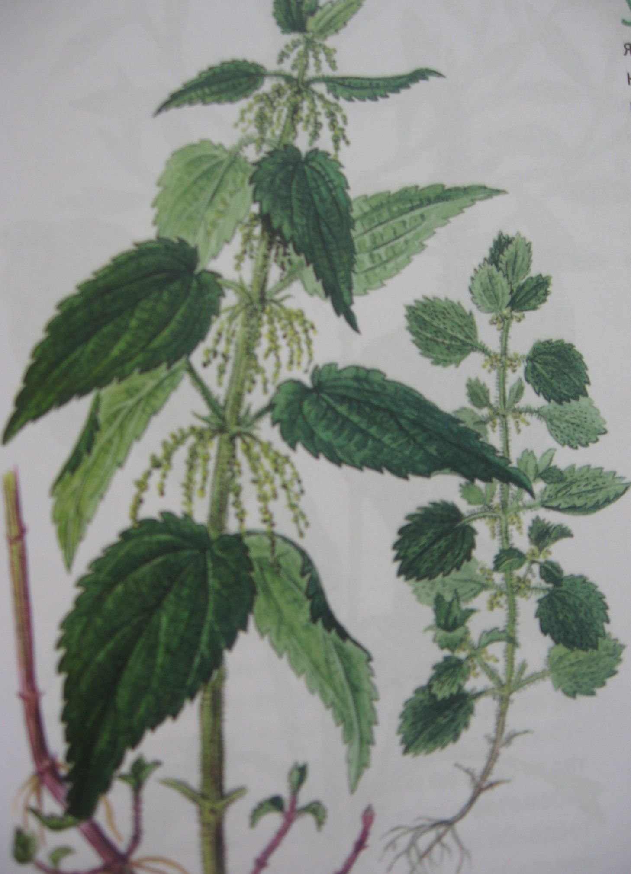
КРАПИВА

Slide 6
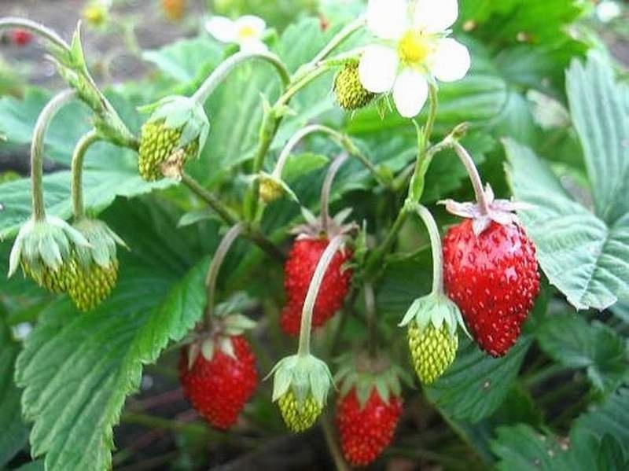
Земляника

Slide 7
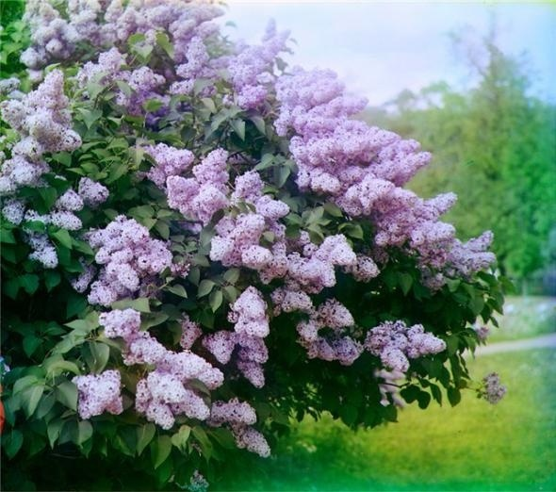
Сирень

Slide 8
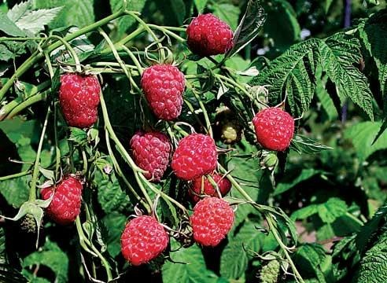
Малина

Slide 9
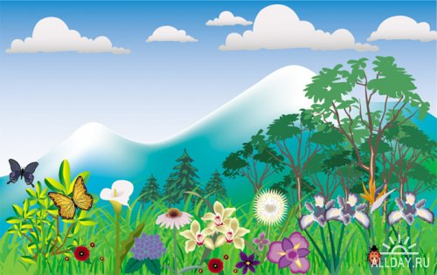
Живой мир
Ч а с т и
растений

Slide 10
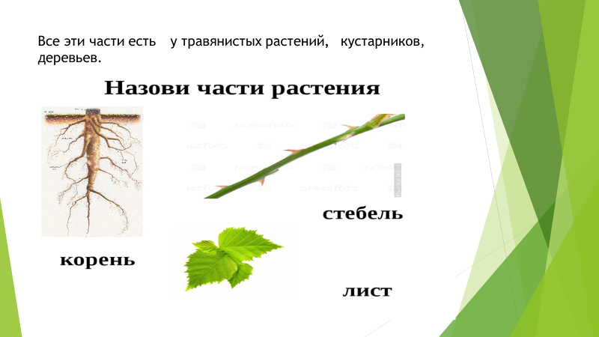

Slide 11
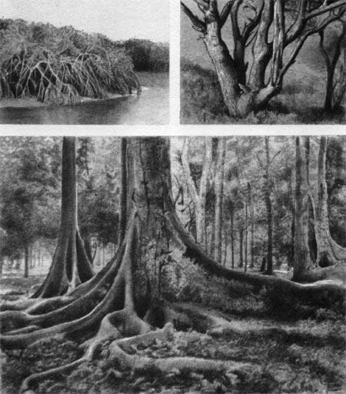
К о р е н ь
Рост растения начинается с корня. С помощью корневых волосков растения получают из почвы воду и растворённые в ней питательные вещества.
Корень питает растение.

Slide 12
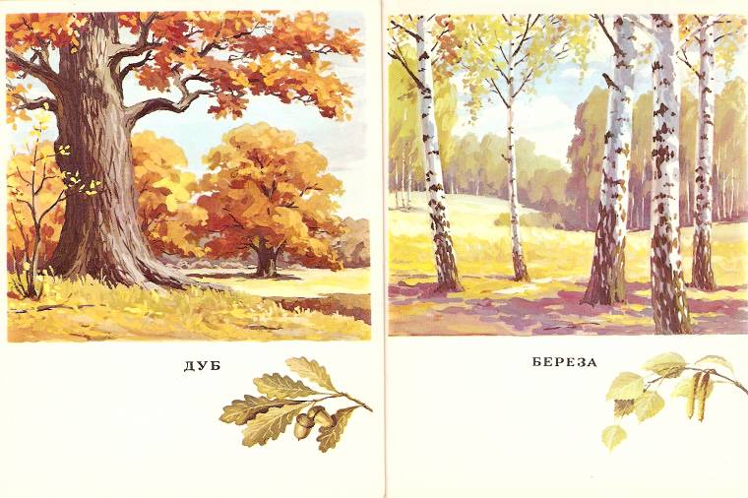
Корни укрепляют растения в почве. У старого многолетнего дуба корни уходят вглубь земли на 15 и более метров. У берёзы и ели корни прорастают не так глубоко.

Slide 13
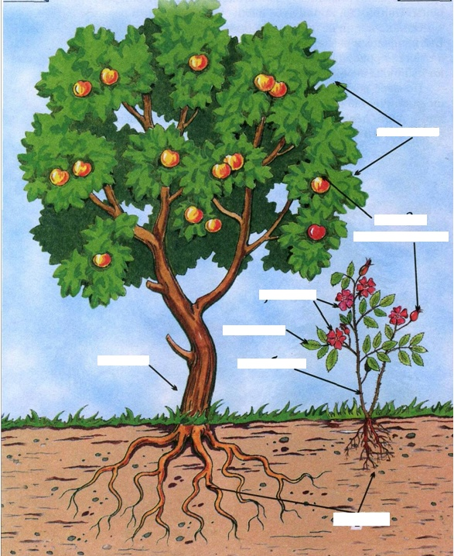
корни

Slide 14
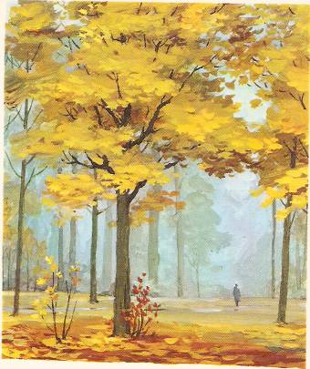
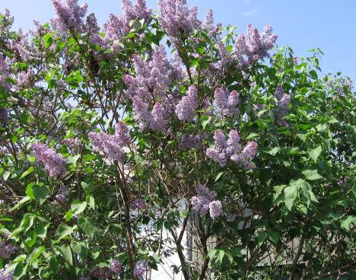
С т е б е л ь (ствол)

Slide 15
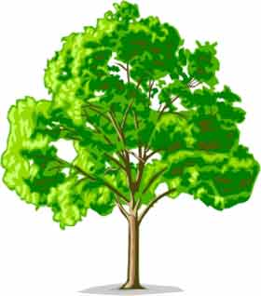
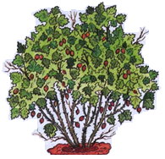
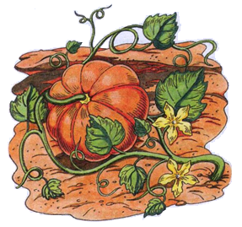
Стебли бывают разные:
Стебли деревьев –
очень высокие прочные стволы.
У кустарников имеется несколько
стеблей-стволиков.
Стебли огурца, тыквы, арбуза
стелются по земле.
У зерновых культур стебли – соломины.

Slide 16
ствол
стебель
корни

Slide 17
ветки
ствол
стебель
корни

Slide 18
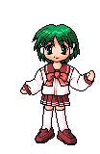
Физкультминутка

Slide 19
Игра

Slide 20
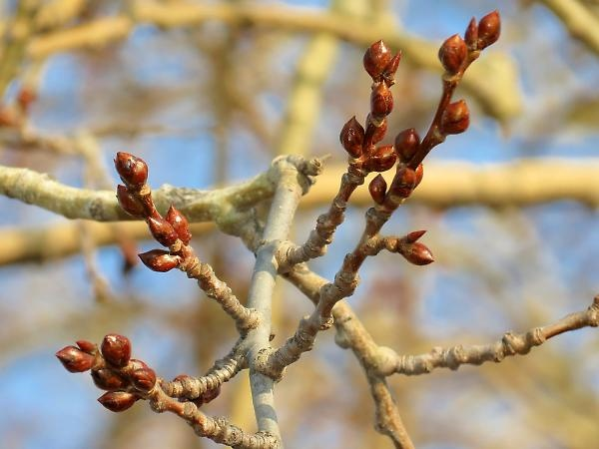
Почки

Slide 21
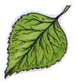
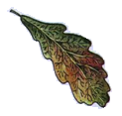


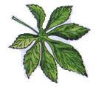
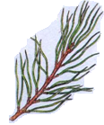
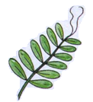
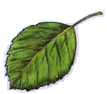
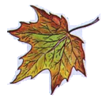
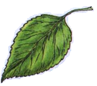
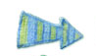
листья
Каждая разновидность растения имеет свою форму листа, поэтому по нему легко установить, с какого растения он сорван. Например, у сосны и ели листочки – это хвоинки. У кактусов листочки превратились в иголки. У гороха верхние листья стали усиками, которые поддерживают стебель в вертикальном положении.
лист берёзы
лист дуба
лист ивы
лист каштана
лист липы
лист ольхи
лист клёна
лист тополя
хвоя сосны
лист гороха
ещё о листьях

Slide 22

листья
Каждая разновидность растения имеет свою форму листа, поэтому по нему легко установить, с какого растения он сорван. Например, у сосны и ели листочки – это хвоинки. У кактусов листочки превратились в иголки. У гороха верхние листья стали усиками, которые поддерживают стебель в вертикальном положении.
Если бы на Земле не было растений, была бы невозможна жизнь людей и животных: ведь листья растений выделяют кислород, который необходим для жизни.
лист берёзы
лист дуба
лист ивы
лист каштана
лист липы
лист ольхи
лист клёна
лист тополя
хвоя сосны
лист гороха
ещё о листьях

Slide 23
листья
ветки
листья
ствол
стебель
корни

Slide 24
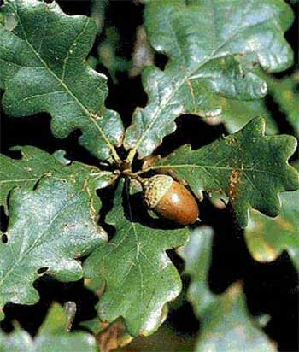
Отгадайте, какое дерево потеряло эти листочки?
« Красавец» - так переводится латинское, научное название этого дерева. Но оно не только красиво: это дерево - богатырь.
дуб

Slide 25
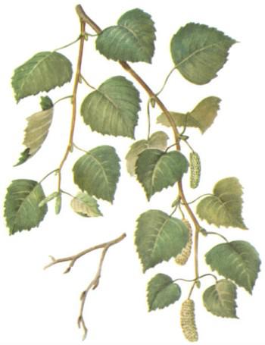
Не заботясь о погоде,
В сарафане белом ходит,
А в один из теплых дней
Май сережки дарит ей.
берёза

Slide 26
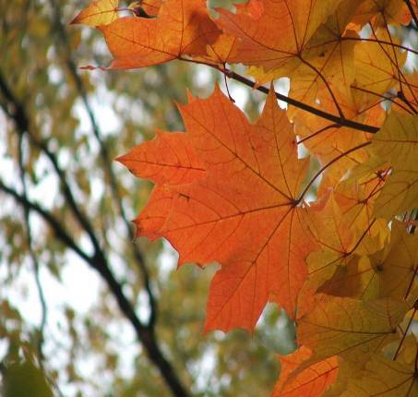
Он встречает самым первым Осени приход.
Кружит в воздухе весёлый Листьев хоровод. Землю быстро укрывает Золотым ковром –
Пусть родная засыпает Долгим зимним сном.
клён

Slide 27
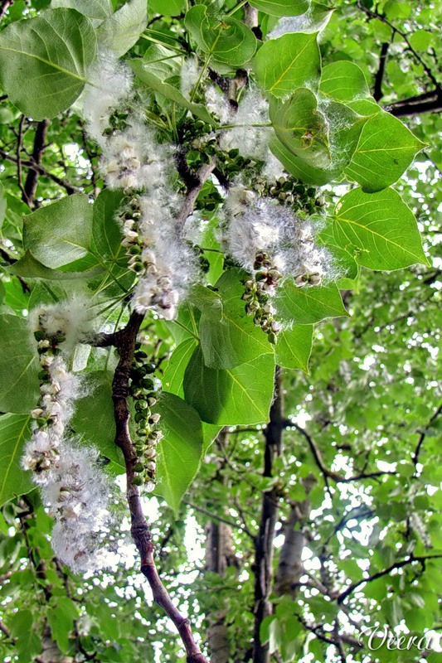
Из деревьев ранним летом
Вдруг снежинки запорхают,
Но не радует нас это -
Мы от этого чихаем.
тополь

Slide 28
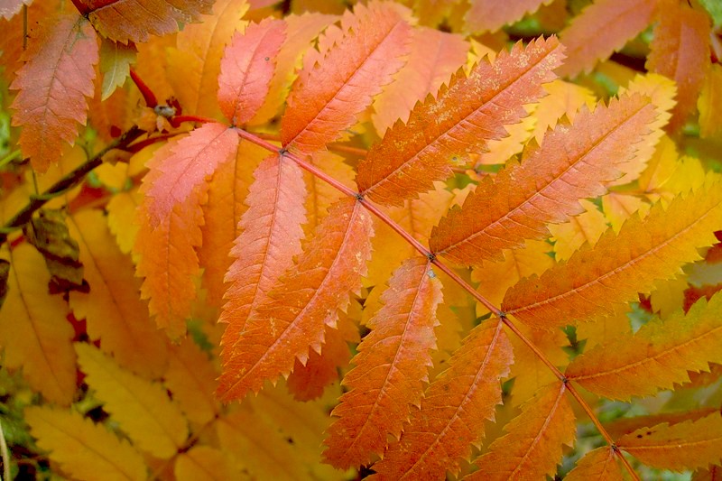
Осень в сад к нам пришла,
Красный факел зажгла.
Здесь дрозды, скворцы снуют
И, галдя, его клюют.
рябина

Slide 29
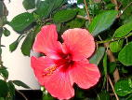
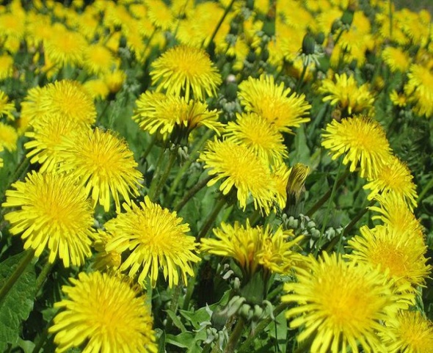
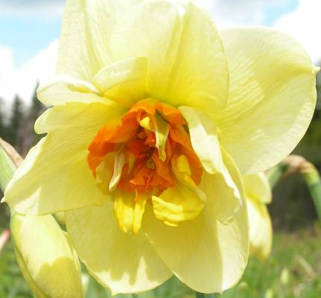
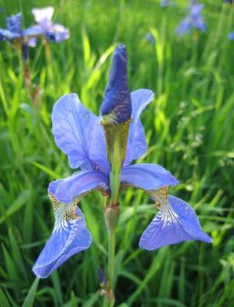
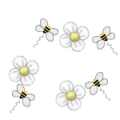
Ц в е т о к
Цветки растений тоже разнообразны.

Slide 30
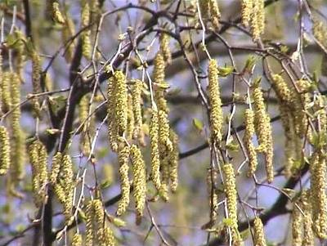
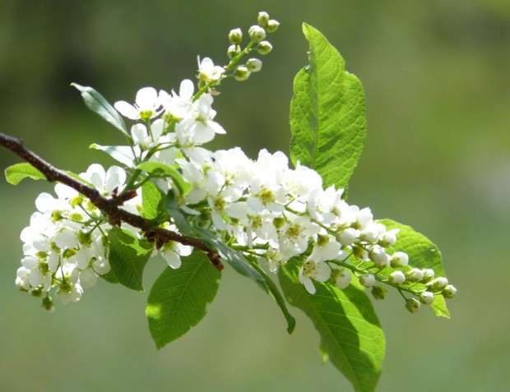

цветение берёзы
и черёмухи

Slide 31
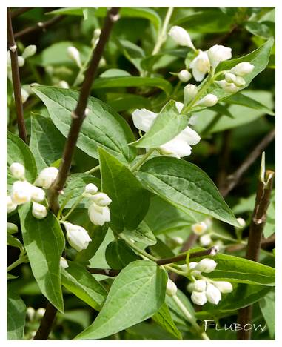
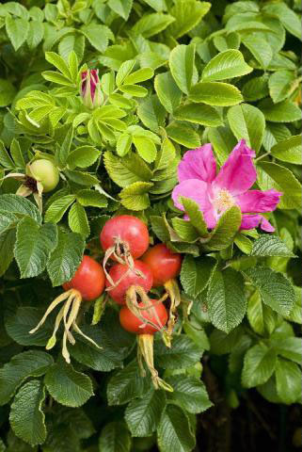
цветение шиповника
и жасмина

Slide 32
листья
цветы
ветки
листья
ствол
стебель
корни

Slide 33
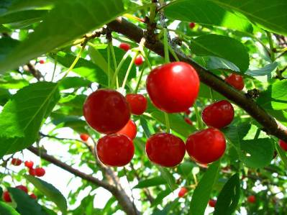
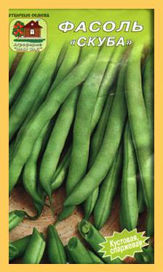
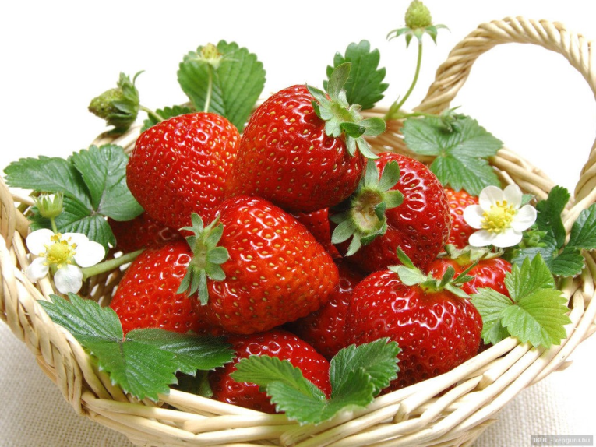
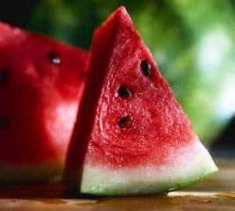
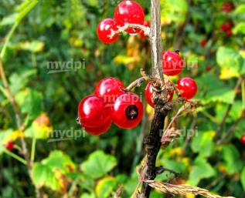
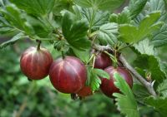
Плоды и семена
Плоды разных растений непохожи между собой, но они всегда образуются на месте цветков. В плодах находятся семена.

Slide 34
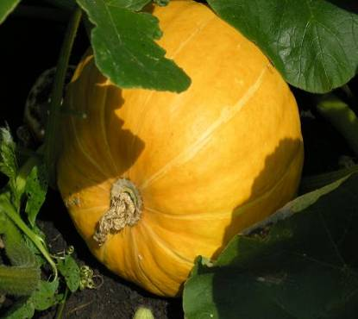
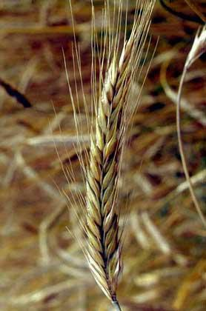
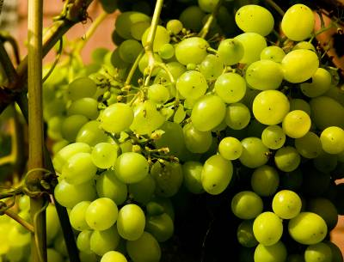
Плоды очень разнообразны по форме
и величине.

Slide 35
листья
плоды
цветы
ветки
листья
ствол
стебель
корни

Slide 37

Что это за растение и какие его части вы знаете?

Slide 38

Проверь себя и оцени свою работу

Slide 39

Домашняя работа с.35учебник

Slide 40

М
О
Л
О
Д
Ц
Ы
!

